Slide 1
Prelegerea 8
Tema: Bazele programării VBA
Instrucţiunile VBA
- Instructiuni de atribuire
- Instructiuni executabile
- Structuri iterative
- Structuri de decizie

Slide 2
Instrucţiuni
Există trei categorii de instrucţiuni VB:
de declarare (prezentate anterior)
de atribuire
executabile, care iniţiază acţiuni (execută metode sau
proceduri, controlează fluxul execuţiei etc.)
O instrucţiune se poate continua pe mai multe linii utilizând
caracterele de continuare “ _” .
Două instrucţiuni se pot scrie pe o aceeaşi linie dacă sunt
separate de “:”

Slide 3
Instrucţiuni. Generalităţi
O linie de cod poate fi identificată:
printr-o etichetă – orice identificator care începe din prima coloană şi se termină cu caracterul “:”
printr-un număr – orice combinaţie de cifre care începe din prima coloană şi este unic în modulul respectiv.
Identificatorii de linii pot fi utilizaţi în instrucţiuni de control
(situaţie nerecomandată) sau în procesul de tratare a erorilor.
Comentariile necesare documentării codului pot fi introduse
pe linii separate care încep cu un apostrof sau cu cuvântul
Rem urmat de un spaţiu,
pe aceeaşi linie cu instrucţiunea, la sfârşitul liniei, după un apostrof.

Slide 4
Operatori
Operatori aritmetici: ^ (ridicare la putere), *, /, -,+ (adunare, concatenare şiruri), \ (împărţire întreagă), mod – restul de la împarțire
Operatori de comparare: <, <=, >, >=, =, <>, Is (object1 Is object2), Like (string Like pattern)
operatorul Is produce True dacă variabilele se referă la acelaşi obiect,
operatorul Like produce True dacă şirul este conform şablonului.
Operatori de concatenare: +, &
Operatori logici: And, Eqv, Imp, Not, Or, Xor
Imp – implicație:
A | B | A Imp B
True | True | True
True | False | False
False | True | True
False | False | True

Slide 5
Instrucţiuni de atribuire
Atribuirile se efectuează prin instrucţiunile Let (pentru valori
neobiectuale), Set (pentru obiecte), LSet şi RSet (pentru atribuiri
speciale de şiruri sau tipuri definite).
[Let] varname = expression
LSet stringvar = string
LSet varname1 = varname2
Copie, cu aliniere la stânga, un şir de caractere. Copierea fiind bina-ră, se poate utiliza şi între tipuri utilizator Caracterele neocupate se completează cu spaţii, cele în plus se pierd.
RSet stringvar = string Copiere cu aliniere la dreapta, numai pentru variabile/expresii string.

Slide 6
Instrucţiuni de atribuire
Atribuirea (legarea) unui obiect la o variabilă obiect se obţine
prin Set objectvar = {[New] objectexpression | Nothing} unde prin New se creează o nouă instanţă a clasei, prin Nothing se rupe asocierea cu obiectul, eliberându-se resursele sistem şi de memorie utilizate.
Fără New se creează doar o referinţă (pointer) la obiect, astfel încât mai multe variabile se pot referi la acelaşi obiect (instanţă).

Slide 7
Instrucţiuni executabile
Execuţia unui program are loc, în lipsa oricărui control, instrucţiune cu instrucţiune, de la stânga la dreapta şi de sus în jos.
Deoarece o asemenea situaţie nu poate acoperi toate necesităţile de programare, a apărut, similar altor limbaje de programare, necesitatea instrucţiunilor de control a fluxului execuţiei.

Slide 8
Instrucţiuni de transfer
GoSub … Return
În cadrul unei proceduri, un grup de instrucţiuni poate fi organizat ca o subrutină identificată prin linia de start. Transferul şi întoarcerea se execută prin
GoSub line … line … ‘grup de instrucţiuni Return
unde line este un identificator de linie din aceeaşi procedură. Pot exista mai multe instrucţiuni Return, prima atinsă produce revenirea la instrucţiunea care urmează după cea mai recentă GoSub.

Slide 9
Instrucţiuni de transfer
GoTo line
Transferul controlului execuţiei la o anumită linie, line este un identificator de linie din aceeaşi procedură.
On Error se va discuta la controlul erorilor.
On…GoSub, On…GoTo
sunt structuri arhaice(din vechi versiuni al limbajului)

Slide 10
Instrucţiuni de oprire
End
Prin această instrucţiune, care poate fi plasată oriunde în program, execuţia este terminată imediat. Fişierele deschise prin Open se închid, variabilele sunt eliberate, instanţele create se distrug, referinţele din alte aplicaţii sunt invalidate, memoria este eliberată.
pentru o terminare normală a programului se vor descărca toate formele, iar programul se termină singur atunci când nu există alte aplicaţii care fac referinţă la obiecte create din modulele clasă şi nu există cod care se execută.
Stop - suspendă execuţia, ca şi End, dar nu închide fişierele, nici
nu eliberează variabilele. Este similară fixării unui
breakpoint în program.

Slide 11
Instrucţiuni de oprire
DoEvents
Prin apelul la această funcţie DoEvents() se cedează controlul către sistemul de operare.
Exit
- instructiunea poate fi utilizata sub una din formele
Exit Do Exit Function Exit For Exit Sub şi întrerupe o ramură de execuţie.

Slide 12
Structuri de decizie
If condition Then [statements] [Else elsestatements]
Sau
If condition Then
[statements]
[ElseIf condition-n Then
[elseifstatements]
…
[Else
[elsestatements]]
End If
Condiţia poate fi (numai aici)
o expresie numerică sau string care se evaluează la True/False
(Null este False) sau
o construcţie de forma TypeOf objectname Is objecttype

Slide 13
Exemplul urmator determină câteva tipuri de date din celulele domeniului A1:A10 pe o foaie Excel
Sub ScanColumn ()
For Each c In Worksheets("Sheet1").Range("A1:A10").Cells
If Application.IsText (c.Value) Then c.Offset(0,1).Value = "Text“
‘offset verifica celula vecina cu curenta 0-row offset, 1- column offset
‘ IsText(arg)...-funcția predefinită VBA, arg – de tip Variant
ElseIf Application.IsNumber (c.Value) Then
c.Offset(0,1).Value = "Number"
ElseIf Application.IsLogical (c.Value) Then
c.Offset(0,1).Value = "Boolean"
ElseIf Application.IsError (c.Value) Then
c.Offset(0,1).Value = "Error"
ElseIf c.Value = "" Then c.Offset(0,1).Value = "(blank cell)"
End If
Next c
End Sub

Slide 14
Offset property Excel VBA
…..
Dim example As Range Set example = Range("A1:A2") example.Offset(3, 2).Select
….
Rezultă

Slide 15
Exemplu: procedura verifică dacă un string poate fi transformat intr-o valoare numerică utilizind funcția predifinită IsNumeric()
Sub Verificare()
Dim MyVar, MyCheck
MyVar = "53" ' Assign value.
MyCheck = IsNumeric(MyVar) ' Returns True.
MyVar = "459.95" ' Assign value.
MyCheck = IsNumeric(MyVar) ' Returns True.
MyVar = "45 Help" ' Assign value.
MyCheck = IsNumeric(MyVar) ' Returns False.
End Sub
Exista și alte funcții predifinite:
IsObject, IsNull(expresie), IsError(expresie)

Slide 16
Structuri de decizie
Is operator de comparare expresie
Select Case
Select Case test
[Case expressionlist-n
[statements-n]]
...
[Case Else
[elsestatements]]
End Select
test este o expresie numerică sau string.
expressionlist-n este o listă de expresii (separată prin virgule) de forma:
expresie
expresie To expresie

Slide 17
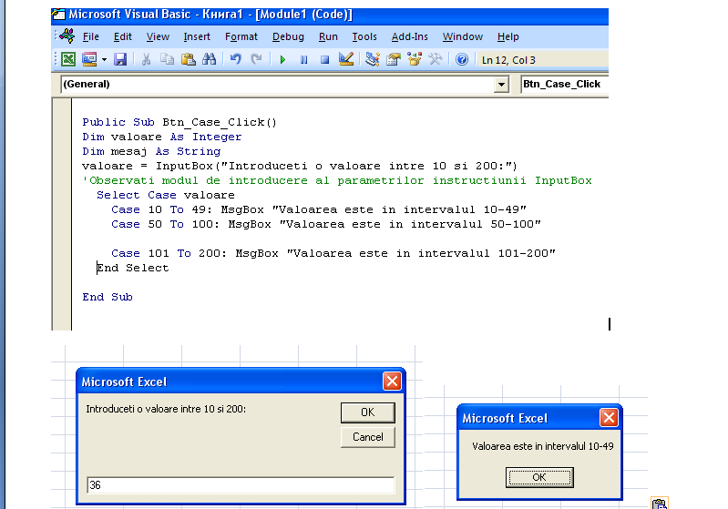
Exemplu

Slide 18
Exemplu de procedură
Sub MutaFoaie()
‘Sa declara variabile wh1,wh2 - foi Excel
Dim wh1 As Worksheet, wh2 As Worksheet
‘Copiem Sheet1,Sheet2 in wh1,wh2
Set wh1 = ActiveWorkbook.Worksheets(“Sheet1")
Set wh2 = ActiveWorkbook.Worksheets(“Sheet2")
‘Mutam Sheet2 innainte de Sheet1
wh2.Move beforе : = wh1
‘Mutam Sheet2 dupa Sheet3
wh2.Move_ after:= ActiveWorkbook.Worksheets(“Sheet3")
End Sub

Slide 19
Structuri iterative
While condition
[statements ]
[Continue While ]
[ statements ]
[Exit While ]
[ statements ]
End While

Slide 20
Structuri iterative
…
Dim index As Integer = 0
While index <= 10
Debug.Write(index.ToString & " ")
index += 1
End While
Debug.WriteLine("")
' Output: 0 1 2 3 4 5 6 7 8 9 10

Slide 21
Structuri iterative
...
Dim index As Integer = 0
While index < 100000
index += 1
' If index is between 5 and 7, continue with the next iteration.
If index >= 5 And index <= 8 Then
Continue While
End If
' Display the index.
Debug.Write(index.ToString & " ")
' If index is 10, exit the loop
If index = 10 Then
Exit While
End If
End While ...

Slide 22
Structuri iterative
Do…Loop
Repetă un grup de instrucţiuni atâta timp cât o condiţie este sau devine True. Are două forme sintactice, după momentul verificării condiţiei:
Do [{While | Until} condiţia]
[instrucţiuni]
[Exit Do]
[instrucţiuni]
Loop
Do
[instrucţiuni]
[Exit Do]
[instrucţiuni]
Loop [{While | Until} condition]

Slide 23
Exemplu
…
Dim index As Integer = 0
Do While index <= 100
If index > 10 Then
Exit Do
End If
Debug.Write(index.ToString & " ")
index += 1
Loop
Debug.WriteLine("")
' Output: 0 1 2 3 4 5 6 7 8 9 10

Slide 24
Structuri iterative
For…Next
Repetă un grup de instrucţiuni de un număr determinat de ori: For counter = start To end [Step step]
[statements]
[Exit For]
[statements]
Next [counter]

Slide 25
Exemplu. Procedura va afişa cinci mesaje, cu numere de la 5 la 1.
Private Sub cmdForNext_Click ()
Dim Counter As Integer
For Counter = 5 To 1 Step -1
MsgBox Counter
Next Counter
End Sub

Slide 26
Structuri iterative
For Each…Next
Repetă un grup de instrucţiuni pentru fiecare element al unui tablou sau al unei colecţii:
For Each element In group
[statements]
[Exit For]
[statements]
Next [element]

Slide 27
Ex. Procedura determină închiderea tututor panourilor de comandă în afară de cel activ
Sub CloseForms()
For Each frm In Application.Forms If
frm.Caption < > Screen.ActiveForm.Caption
Then frm.Close
Next
End Sub

Slide 28
Utilizam instructiunea For Each pentru prelucrarea colectiei Worksheets
Private Sub CommandButton_Click()
Dim w As Worksheet
For Each w In Application.Worksheets
MsgBox (w.Name)
Next
End Sub

Slide 29
Structuri iterative
While…Wend
Repetă un grup de instrucţiuni cât timp rămâne adevărată
o condiţie: While condition
[statements]
Wend

Slide 30
Structuri iterative
With - Execută un grup de instrucţiuni pentru un obiect sau pentru un tip utilizator:
With object
[statements]
End With
Exemplu:
With MyLabel .Height = 2000 .Width = 2000 .Caption = "This is MyLabel“
End With
Obiectul nu poate fi modificat în grupul de instrucţiuni.

Slide 31
Exemplu: with imbricate
With MyObject .Height = 100 ' Same as MyObject.Height = 100. .Caption = "Hello World"
' Same as MyObject.Caption = "Hello World". With .Font .Color = Red ' Same as MyObject.Font.Color = Red. .Bold = True ' Same as MyObject.Font.Bold = True.
End With
End With

Slide 32
Exemple
Opton explicit
Public Function SumaVect(rng As Range) As Double
Dim i As Integer
Dim n As Integer
Dim Suma As Double
n = rng.Rows.Count ' Preluarea plajei de celule
ReDim Vect(1 To n) As Double
Suma = 0
For i = 1 To n
Vect(i) = rng(i)
Suma = Suma + Vect(i)
Next i
SumaVect = Suma
End Function

Slide 33
Calcularea sumei elementelor sub diagonala principala a unei matricei
Public Function SumaDiagSup(rng As Range)As Double
Dim Arr()
Dim Suma As Double
Dim R As Integer, C As Integer
Dim i As Integer, j As Integer
R = rng.Rows.Count
C = rng.Columns.Count
Arr = rng
Suma = 0
For i = 1 To R
For j = i To C
Suma = Suma + Arr(i, j)
Next j
Next i
SumaDiagSup = Suma
End Function

